Slide 1
«Как обеспечить информационную безопасность детей и подростков?»
Шенчукова И.А.,
педагог-психолог МАОУ СОШ № 4 им. И.С. Черных
.

Slide 2
Какие угрозы таит интернет,
и как обезопасить ребенка
Новые возможности – НОВЫЕ РИСКИ – новые практики совладания

Slide 3
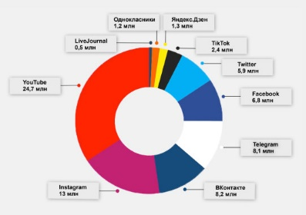

Slide 4
Коммуникационные риски
Связаны с межличностными отношениями Интернет- пользователей и включают в себя незаконные контакты (например с целью встречи), киберпреследования, киберунижения, груминг и др.
Потребительские риски
Злоупотребление правами потребителя: риск приобретения товара низкого качества, подделок, контрафактной и фальсифицированной продукции, хищение денежных средств злоумышленником через онлайн-банкинг и т.д.
Технические риски
Возможность повреждения ПО, информации, нарушение ее конфиденциальности или взлома аккаунта, хищения паролей и персональной информации злоумышленниками посредством вредоносного ПО и др. угроз.
Интернет-зависимость
Непреодолимая тяга к чрезмерному использованию Интернета. В подростковой среде проявляется в форме увлечения видео-играми, навязчивой потребности к общению в чатах, круглосуточном просмотре фильмов и сериалов в Сети.
Контентные риски
Возникают в процессе использования материалов, содержащих противозаконную, неэтичную и вредоносную информацию - насилие, агрессию, эротику и порнографию, нецензурную лексику, пропаганду суицида, наркотических веществ и т.д.

Slide 5
Федеральный закон 436 структурно подразделяется на главы, учитывающие следующие вопросы:
общие положения Закона об информационной защите детей;
классификация информационной продукции;
требования к ее обороту;
проведение экспертизы;
государственный надзор и общественный контроль;
ответственность за нарушения.
Общие положения Федерального закона об информационной безопасности детей включают в себя основные понятия и принципы, используемые в документе. Учитываются нормы законодательства, а также полномочия федеральных и региональных органов власти. Отдельно приводится перечень видов информации, которая, по мнению законодателей, наносит вред здоровью и развитию детей.
Запрещённый контент (149-ФЗ. Ред. От 2013):
Детская порнография
Контент, запрещённый к распространению среди детей (436-ФЗ, 2010):
Действия, причиняющие вред и здоровью
Информация о самоубийствах
Информация о несовершеннолетних-жертвах противоправных действий
Информация о наркотических веществах
Наркотики, алкоголь, бродяжничество, проституция, азартные игры
Оправдание насилия и жестокости
Отрицание семейных ценностей
Оправдание противоправного поведения
Нецензурная брань
Порнография
Информация о несовершеннолетних-жертвах противоправных действий
Контент, распространение которого среди детей ограничено (436-ФЗ):
Насилие и антиобщественные действия
Пугающий контент
Половые отношения между мужчиной и женщиной
Бранные слова и выражения

Slide 6
Угроза первая-недетский контент
Этот тип угроз не нуждается в представлении.
Все мы хотя бы раз натыкались в интернете на текст или картинки, которые потом хотелось «развидеть».Чтобы оградить ребенка от нежелательного контента, нужно либо постоянно сидеть рядом с ним, либо использовать специальные программы родительского контроля.
Это материалы (тексты, картинки, аудио, видеофайлы, ссылки на сторонние ресурсы),содержащие насилие, агрессию, эротику и порнографию, нецензурную лексику, информацию, разжигающую расовую ненависть, пропаганду анорексии и булимии, суицида, азартных игр, наркотических веществ и т.д.
Столкнуться с этими материалами в интернете можно практически везде
Совет учителям и классному руководителю:
проведите родительское собрание, посвященное разговору о безопасном интернете для детей. Собрание стоит начать с просмотра короткой социальной рекламы

Slide 7
Стены ненависти «Вконтакте»
2017 г. Результаты поиска 3 096 сообществ
2020 г. Результат поиска 75 200 сообществ
2022 г. Результат поиска
1741сообщество
Видео
143 486

Slide 8
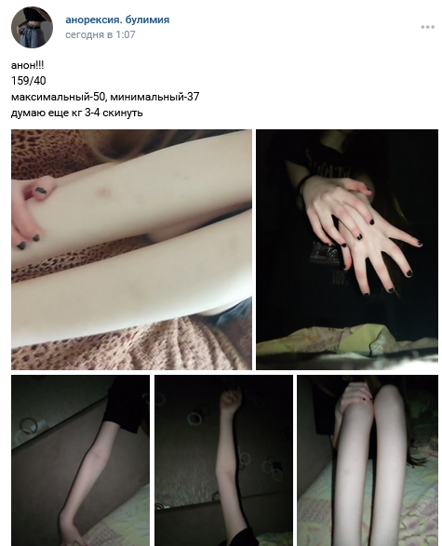
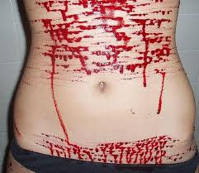
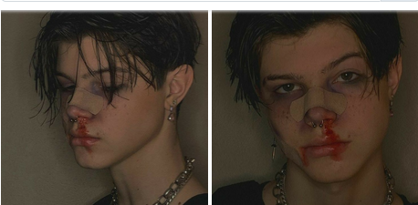
Сообщества, пропагандирующие нездоровые формы поведения (пищевые расстройства, суицид, сэлф-харм)

Slide 9
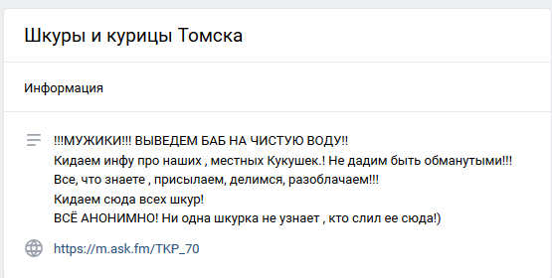
Группы «Подслушано …», «Курицы города», «Вписки» Публикуют провокационные фотографии несовершеннолетних, их переписки без их согласия

Slide 10
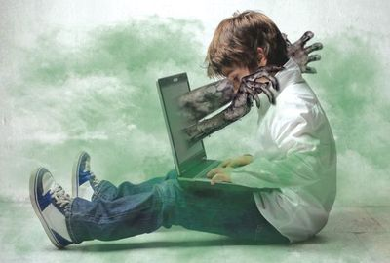
Угроза вторая-анонимный недоброжелатель
Каждый ребенок, который общается в интернете, зарегистрирован в соцсетях и использует мессенджеры, должен понимать, что не все виртуальные друзья — те, за кого себя выдают.
Расскажите ребенку, что часто под видом его ровесников с ним могут общаться взрослые, преследующие самые разные цели. Поэтому важно уметь критически оценивать все, что пишут незнакомые люди (в личных сообщениях, в комментариях, на форумах и в чатах), и ни в коем случае не разглашать личную информацию о себе или о родителях.
Совет учителю:
проведите урок-дискуссию, посвященный интернет-угрозам.
Вам помогут видеоролики и материалы с
Интернет-ресурса «ПсихологиЯ»
https://youtu.be/z33JK6mPzOc

Slide 11
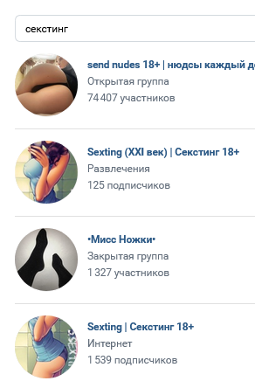
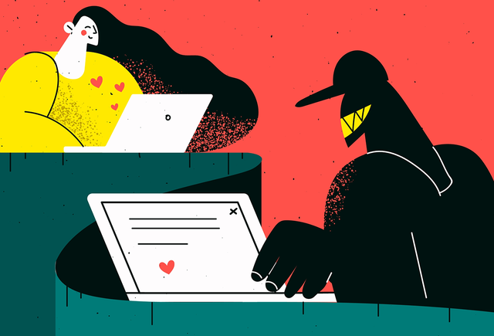
Сексчатинг, секстинг и груминг:
Сексчатинг – общение на сексуальные темы, пересылка интимных сообщений и изображений (секстинг), а также шантаж с использованием материалов интимного характера (сексторшн).
Эти действия служат инструментом для психологической подготовки детей к склонению к сексуальному контакту, а также изготовлению и предоставлению порнографических изображений, именуемым грумингом

Slide 12
Материалы для детей и подростков по профилактике угроз современной интернет-среды
Сценарии классных часов;
Раздаточные материалы;
Квесты;
Кругосветки;
Викторины;
Ссылки на полезные сайты;
Видеоролики.

Slide 13
Угроза третья — кибербуллинг
Кибербуллинг, к сожалению, стал распространенным явлением. Суть его близка к обычной травле, нередко возникающей в коллективе несовершеннолетних.
Жертвы кибербуллинга страдают от нападок в социальных сетях, угроз и оскорблений в личных сообщениях.
Примеры мероприятий по профилактике буллинга в школе:
урок толерантности;
экспертиза готовности работников школы противостоять травле в детском коллективе;
наблюдение за учащимися, подверженными буллингу, а также за наиболее агрессивными детьми;
обучение педагогов антибуллинговым приемам;
Совет учителю:
1.Проведите классный час и родительское собрание, посвященное проблеме кибербуллинга
2.Организуйте в школе доступность к получению информации о защите от травли (стенды, социальные сети, мессенджеры,раздаточные материалы)

Slide 14
Памятка для школьников «Как реагировать на кибербуллинг»
Инфографика «Как реагировать на кибербуллинг» пригодится учителям, которые решили поговорить с учениками об интернет-безопасности.
Скачайте инфографику и распечатайте.
Вы можете подготовить большой плакат формата А2 и повесить его в классе, а также распечатать личные памятки для каждого ученика на А4.
Источник: https://megatalant.com/school/file/pamyatka-dlya-shkolnikov-kak-reagirovat-na-kiberbullingeagirovat-na-kiberbulling

Slide 15
Использование интернета сегодня – неотъемлемая часть образа жизни цифрового поколения и важный фактор их социализации
Цифровая компетентность взрослых и подростков составляет примерно треть от максимально возможного уровня
Процесс расширения количества информационных ресурсов сопровождается резким ростом числа угроз и способов их взаимодействия на пользователей.
Подростки, родители и педагоги выражают свою заинтересованность в повышении знаний о цифровой безопасности

Slide 16
Возможные показатели психологического неблагополучия вследствие столкновения с онлайн-рисками
Отрицательные эмоциональные переживания
Психологический стресс
Развитие девиантного поведения
Деформация морально-нравственной основы поведения
Деформация эмоционально-волевой сферы
Проблемы с формированием идентичности
Негативное влияние на психосексуальное развитие
Социальная изоляция
Развитие интернет-зависимого поведения

Slide 17
Практические материалы для родителей по профилактике угроз современной Интернет-среды среди несовершеннолетних
Памятки, буклеты
Сценарии родительских собраний

Slide 18
Практические материалы для педагогов по профилактике угроз современной Интернет-среды среди несовершеннолетних
Методические рекомендации;
Сценарии уроков и мероприятий;
Раздаточный материал;
Алгоритмы действий

Slide 19
Как использовать материал?

Slide 20
Профилактика
Инфомационное воспитание – очень важная часть работы, которую надо проводить не только в учреждениях образования, но и в семье. В сети есть обучающие фильмы для родителей, как говорить с детьми о той или иной теме.
С ребенком надо начинать беседовать с момента, когда он только начал говорить
Ребенку надо объяснять элементарные правила проведения на улице, в том числе как не попадаться на "конфетные" уловки "чужих" взрослых: вплоть до тренировок с разыгрыванием ситуаций – "опасно-неопасно".
При этом важно, чтобы в семье ребенка была создана хорошая доверительная атмосфера. Тогда у ребенка будет работать инстинкт самосохранения.
Кроме этого, следует следить за аккаунтами детей в социальных сетях, спрашивать, с кем они общаются.

Slide 21
Контакты
Муниципальное автономное учреждение информационно-методический центр г. Томска
Адрес: 634041, г. Томск, ул. Киевская 89
Адрес электронной почты:imc@obr.admin.tomsk.ru
Адреса сайтов:
Официальный сайт МАУ ИМЦ г. Томска http://imc.tomsk.ru/
Сайт межрегионального сетевого партнерства «Учимся жить устойчиво в глобальном мире» http://partner-unitwin.net/
Сайт дистанционного образования информационно-методического центра города Томска http://moodle.imc.tomsk.ru/
Группы МАУ ИМЦ г. Томска
в социальных сетях:

